Slide 1
第三部
SOLID原則

Slide 2
SOLID原則
Single Responsibility Principal（単一責任の原則）
Open-Closed Principal（オープン・クローズドの原則）
Liskov Substituion Principal（リスコフの置換原則）
Interface Segregation Principal（インターフェイス分離の原則）
Dependency Inversion Principal（依存関係逆転の原則）

Slide 3
Single Responsibility Principal 単一責任の原則
一言でいうと、「メソッドが持つべき責務を単一とすべき」
例えば、、、楽天トラベルでは楽天スーパーセールの時にポイントが30倍になります。
さらに、今回全国旅行支援制度の適用内の場合でもポイントが30倍になります。
やばい開発者「全国旅行支援制度の適用で、ポイント30倍ロジックを作らないといけないんですが、楽天スーパーセール計算ロジックも同じ30倍なので、流用して良いですか？」

Slide 4
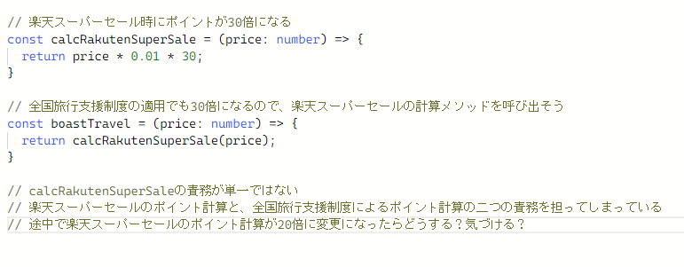
Single Responsibility Principal 単一責任の原則
共通化。というのを履き違えないこと
つまりこういうことが問題になる

Slide 5
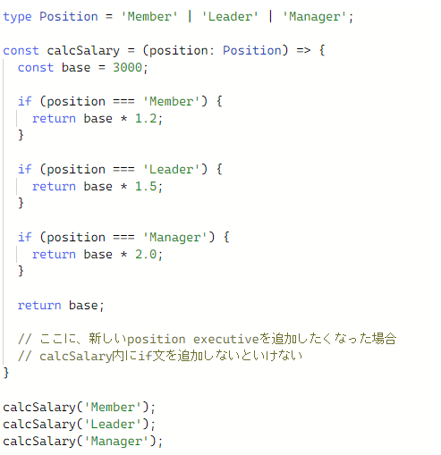
Open-Closed Principal オープン・クローズドの原則
「ソフトウェアの構成要素は拡張に対しては開いていて、修正に対しては閉じていなければならない」
悪いケース
社員の給与計算メソッドで考えてみる

Slide 6
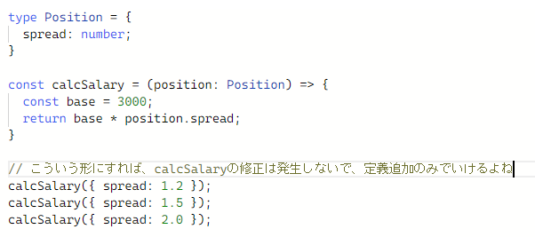
Open-Closed Principal オープン・クローズドの原則
良いケース

Slide 7
Liskov Substituion Principal リスコフの置換原則
割と当たり前な話。実装ではなくインタフェースに依存することで、呼び出し先のクラスが変わっても無影響にしたいね。ということ

Slide 8
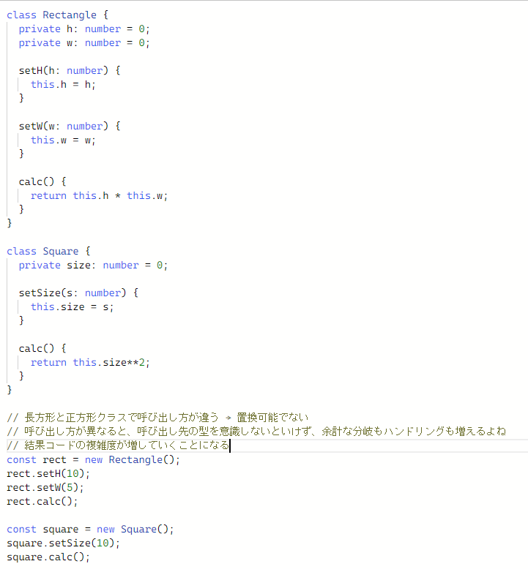
Liskov Substitution Principal リスコフの置換原則
悪い例

Slide 9
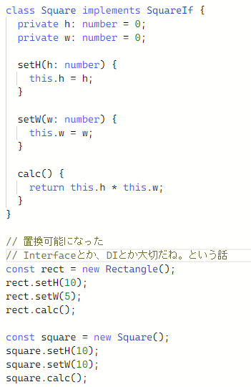
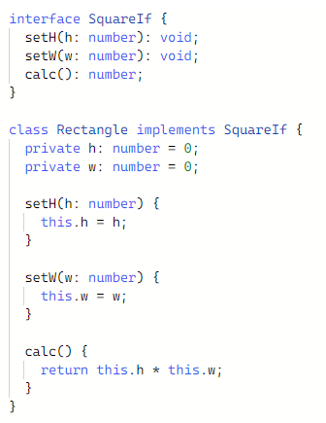
Liskov Substitution Principal リスコフの置換原則
良い例

Slide 10
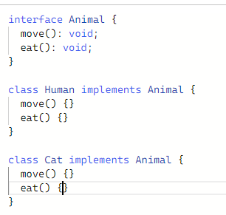
Interface Segregation Principal インターフェイス分離の原則
必要のないものに依存するのやめよう。という話
Animalインターフェイスで考える

Slide 11
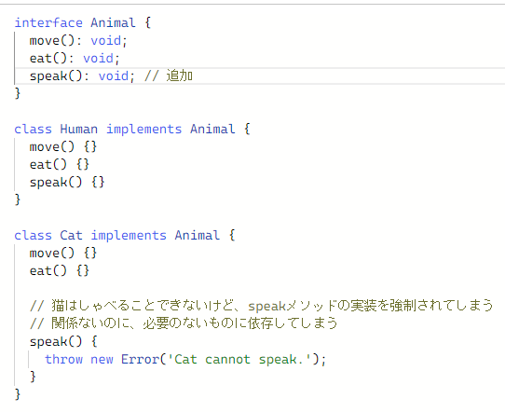
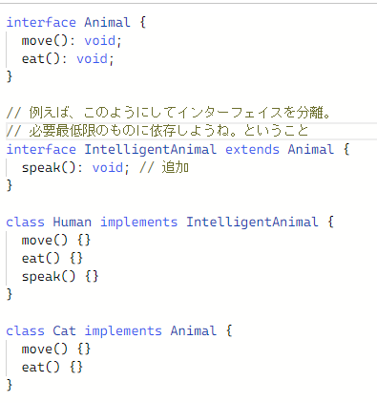
Interface Segregation Principal インターフェイス分離の原則
人間にspeakというメソッドを追加したい

Slide 12
Dependency Inversion Principal 依存関係逆転の原則
具象ではなく抽象に依存しようね。という話

Slide 13
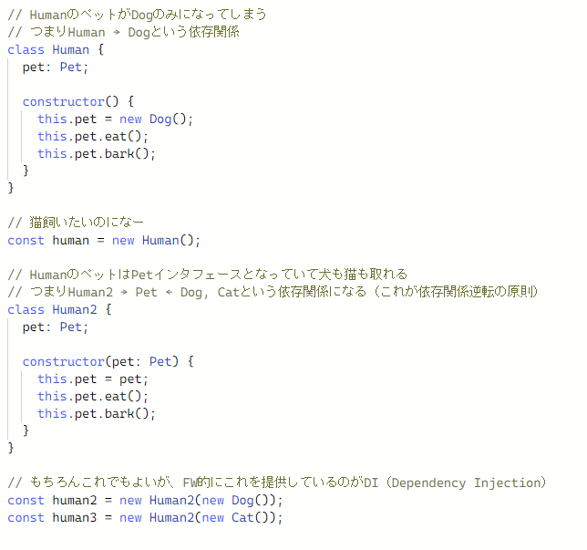
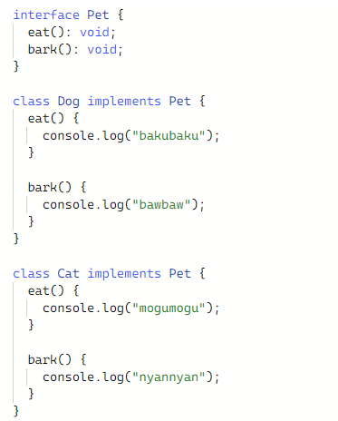
Dependency Inversion Principal 依存関係逆転の原則
DIの考え方とかってこういうところからきてるんかね

